Slide 1
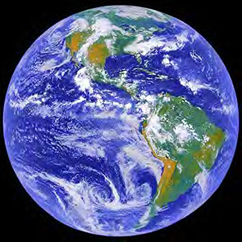
دراسات مستقلة
Independent studies
Pro. Mohamed E. Hafez

Slide 3
موضوع الدراسة
التنمية البيئية المستدامة

Slide 4
المحاور الرئيسية للموضوع
تم الاتفاق ما بين عضو هيئة التدريس ودراسي مقرر دراسات مستقلة أن يكون موضوع الدراسة "التغيرات البيئية"؛ حيث يعد من الموضوعات الحديثة نسبيا، والتي تخضع لعملية تطوير مستمرة نظرا لديناميكية التحولات واتجاه العالم إلى مفهوم التنمية البيئية المستدامة، ولأهمية تطبيق هذا المنهج كأداة تخطيط وصنع قرار لضمان تحقيق إدارة بيئية مستدامة.
وسوف يتم في هذا السياق تقديم شرح لمفهوم ومنهجية تطبيق تقييم الأثر البيئي بهدف تبادل الخبرات العلمية وبناء القدرات لدراسي المقرر؛ حيث سيعتمد في تقديم هذا المفهوم على الأسلوب التفاعلي لضمان تحقيق الفائدة القصوى من الموضوع.
وتنحصر المحاور الرئيسية للموضوع في الآتي:
المفاهيم والمصطلحات البيئية.
مقدمة في تقيم الأثر البيئي.
مراحل تقييم الأثر البيئي.
التنمية البيئية المستدامة
التطبيق على أحد الأهتمام البحثية للطلاب.

Slide 5
الأهداف العلمية
تعريف الاطار النظري
وخطوات تقييم الأثر البيئي
معرفة ألية تطبيق خطوات تقييم الأثر البيئي
توظيف التقييم كأداة في المشاريع المستقبلية بهدف تحقيق الاستدامة البيئية
ممارسة تطبيق عملي بحثي من اختيار الطلاب

Slide 6
التدريب الأول
المفاهيم والمصطلحات البيئية

Slide 7
المفاهيم والمصطلحات البيئية
الهدف: يهدف التدريب مراجعة بعض المفاهيم والتعريفات والمصطلحات ذات الصلة بالبيئة، بهدف تحقيق فهم مشترك بين الدراسين للمفاهيم البيئية الأساسية.
أسلوب العرض: استخدام اسلوب النقاش المنظم عن طريق قيام أستاذ المقرر بطرح أسئلة تركز على التعريفات للمفاهيم والمصطلحات البيئية؛ ويقوم الأستاذ بجمع الآراء المختلفة من الدارسين، وتلخيص أهم النقاط التي تذكر، ومن ثم القيام بعرض للتعريفات والمصطلحات ومشاركتها مع الدارسين.
وفي هذا الصدد مطلوب من الدراسين فتح الملف التالي المرفق للمفاهيم والمصطلحات والتحضير لها لعرضها ومناقشاتها في المحاضرة القادمة.

Slide 8
To Be Continued

